Slide 1
শুভেচ্ছা বিনিময়

Slide 2
শিক্ষক পরিচিতি
মোঃ আব্দুস সবুর
সুপার
গোরাই পিয়ার পিয়ারিয়া দাখিল মাদ্রাসা
উলিপুর, কুড়িগ্রাম
E-mail: saburpg4@gmail.com
মোবাইল 01718268975

Slide 3
পাঠ পরিচিতি
শ্রেণিঃ নবম
বিষয়ঃ-আকাইদ ও ফিকহ
২য় অধ্যায়ঃ নামাজ
সময়ঃ৪০ মিনিট

Slide 4
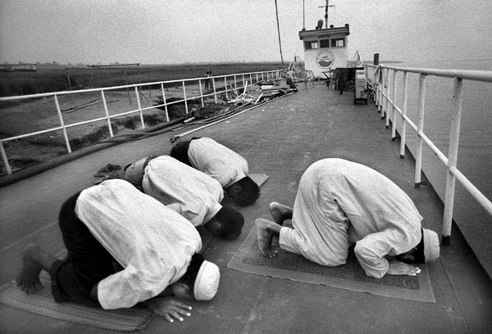
ছবি দেখে কী বুঝা যায়?

Slide 5
আজকের পাঠ
কিতাবুস সালাত

Slide 6
শিখন ফল
এই পাঠ শেষে শিক্ষার্থীরা যা শিখবে......
১.পাঁচ ওয়াক্ত নামাজের সময়সীমা বলতে ও লিখতে পারবে।

Slide 7
৮২ নং পৃষ্ঠা খোল এবং নিরবে পাঠ কর আর নিচের ছবিগুলো দেখে তা অনুধাবন কর...

Slide 8
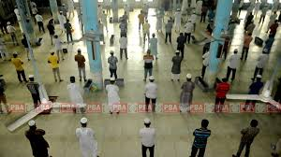
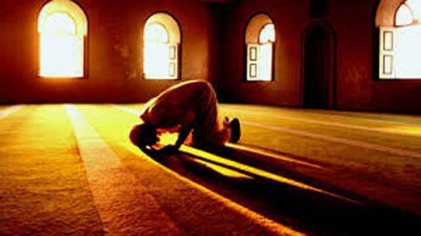
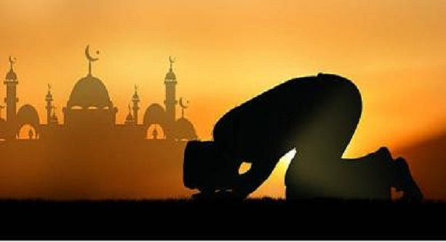
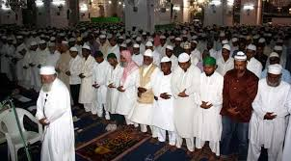
ফজরের নামাজ
যোহরের নামাজ
আছরের নামাজ
মাগরিবের নামাজ
এশার নামাজ

Slide 9
দলীয় কাজ
পাঁচ ওয়াক্ত নামাজের সময়সীমা লেখ।

Slide 10
মুল্যায়ন
১. সালাত এর বাব কি?
ক) তাফয়িল খ) ইফয়াল
গ) ইফতিয়াল ঘ) সামিয়া
২. সালাত শব্দটি কোন বচন?
ক) একবচন খ) দ্বি বচন
গ) বহুবচন ঘ) কোনটি নয়

Slide 11
বাড়ির কাজ
পাঁচ ওয়াক্ত নামাজের সময়সীমা লেখ।

Slide 12
ধন্যবাদ

